Slide 1
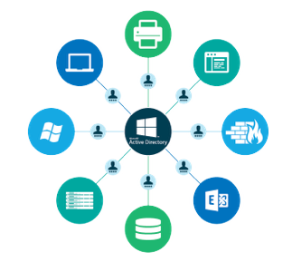
Webbasiertes Reporting für Active Directory
Beat Schärz, Nicola Michaelis, Philipp Köfer, Dario Furigo
Notes:
Wir alle kennen die Prozesse für Eintritt, Austritt und Mutation in kleineren und grösseren Unternehmen.
Jedoch werden diese leider nicht immer zu 100% eingehalten.
Was passiert bei einem internen Übertritt, wird immer das HR eingeschalten, welche den Prozess anstossen?
Beste Beispiel sind die Lernenden, welche mehrmals Abteilung und Teams wechseln, aber die Berechtigungen werden nie angepasst. Meistens sind die Lernenden Ende Lehre Superuser und haben alle Berechtigungen.
Dafür haben wir nun die Lösung!
Herzlich Willkommen zur Präsentation unseres Projekt 1: Webbasiertes Reporting für Active Directory.

Slide 2
Agenda
Aufgabenstellung
Ziele und Anforderungen
Vorgehen und Planung
Lösungskonzept und Herausforderungen
Mockups
Demo

Slide 3
Aufgabenstellung
Das Reportingtool ist eine webbasierte Lösung, welches Audits über ein Active Directory vereinfacht. Die Lösung ist sowohl für Systemadministratoren als auch für Manager und Auditoren nützlich. Mit den Reports werden einerseits klassische Probleme wie z.B. verwaiste Accounts ersichtlich, andererseits ist aber auch ein IST/SOLL Vergleich der Berechtigungen möglich. Weiter kann dem Tool auch eine „History“ eines Users entnommen werden, welche aufzeigt wie sich dieser User über die Zeit entwickelt hat.
Notes:
Ursprüngliche Beschreibung des Projektes, jedoch besser mit Bild

Slide 4
Aufgabenstellung
Eintritt eines neuen Mitarbeiters
HR stösst Prozess an
Abteilungsleitung erfasst Mitarbeiter und Rollenprofil (SOLL)
Autorisierungsstelle prüft und gibt frei
Systemadministrator setzt um (IST)
Auditor prüft regelmässig
Notes:
Autorisierungsstelle nicht Teil dieser Applikation
Auditor intern/extern

Slide 5
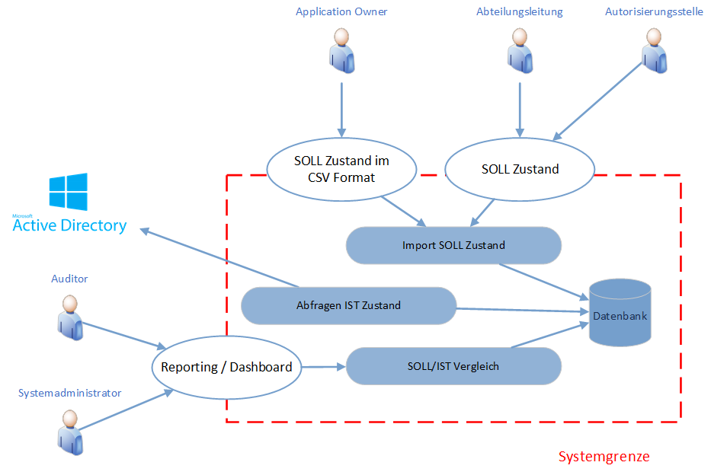
Aufgabenstellung
Notes:
Stakeholder mit Aufgaben
Zusätzlich Application Owner
Systemadministrator für tägliche Aufgaben

Slide 6
Ziele
Erstellung lauffähige Software während Projekt 1
Umsetzung der MUSS Anforderungen

Slide 7
Funktionale Anforderungen
Reports
SOLL / IST Vergleich
User (deaktiviert, inaktiv)
HTML & PDF
Vorgefertigt
Dashboard
Logs
User & Group History
Notes:
Reports -> Zentrale Funktionalität der Applikation
SOLL / IST: Vergleich von den beiden Zuständen. Gruppenzugehörigkeit, Enabled/Disabled, Falsche Eigenschaften wie Username oder GroupType
Analyse User welche sind deaktiviert, welche haben sich länger als XY nicht mehr angemeldet
Sowohl HTML als auch PDF Format
Zum ausführen bereite Reports, damit mit einem Klick reports generiert warden können.
Dashboard enthält Informationen die für den eingeloggten wichtig sind.
Logs: Logs in die Datenbank. Funktionalität für File-Logging oder auch Syslog
Historisierung von User und Gruppen: Es soll sichtbar sein, wann änderungen gemacht wurde

Slide 8
Qualitätsanforderungen
Keine Änderungen am Active Directory
Verschiedene Rollen
Intuitive Bedienung
PowerShell
Installationsanleitung
Notes:
Darf keine änderung am active directory machen. Sicherheitsgründe damit das Programm ausgeführt warden kann ohne Sorgen um änderungen
Verschiedene Rollen wie Auditor, Sysadmin etc. sollen eingerichtet und entsprechend berechtigt sein
Das WebGUI soll intuitive bedienbar sein
Die Applikation wird komplett in Powershell geschrieben
Eine Installationsanleitung für die komplette Applikation muss erstellt werden.

Slide 9
Vorgehen und Planung
Brainstorming & Arbeitsaufteilung
Entscheid Sprache & Framework -> PowerShell & Universal Dashboard
Mockups, Auditing, Datenbank
Import IST / SOLL
IST / SOLL Vergleich
Reporting
Zusammenbringen der Module
Web GUI
Testing
Notes:
Brainstorming, Aufteilung der Arbeiten in Module. Festlegen ob MUSS oder Optional. Aufteilung auf Teammitglieder
Erster Schritt: Entscheid Sprache und Framework. Da Windows und Arbeit mit AD entscheid für Powershell. Framework Universal Dashboard für GUI.
Danach: Mockups um so schnell wie möglich mit dem GUI beginnen zu können, Auditing da keine Abhängigkeiten.
Datenbank da alles auf dieser basiert.
Gleichzeitig began von da an die Entwicklung des GUI und das Testing der jeweils geschriebenen Module.
Abfüllen der Datenbank mit SOLL und IST Daten.
Abhängigkeit davon: SOLL/IST Vergleich. Hier erstes Mal verzögerung, da das Abfüllen noch nicht bereit stand.
Durch diese Verzögerung wurde auch das Reporting nach hinten verschoben. Allerdings genug Reserven eingeplant für Zusammenführen und Testen.
Abschluss mit dme Verbinden aller Module im WebGUI.
Rechtzeitige Abgabe.

Slide 10
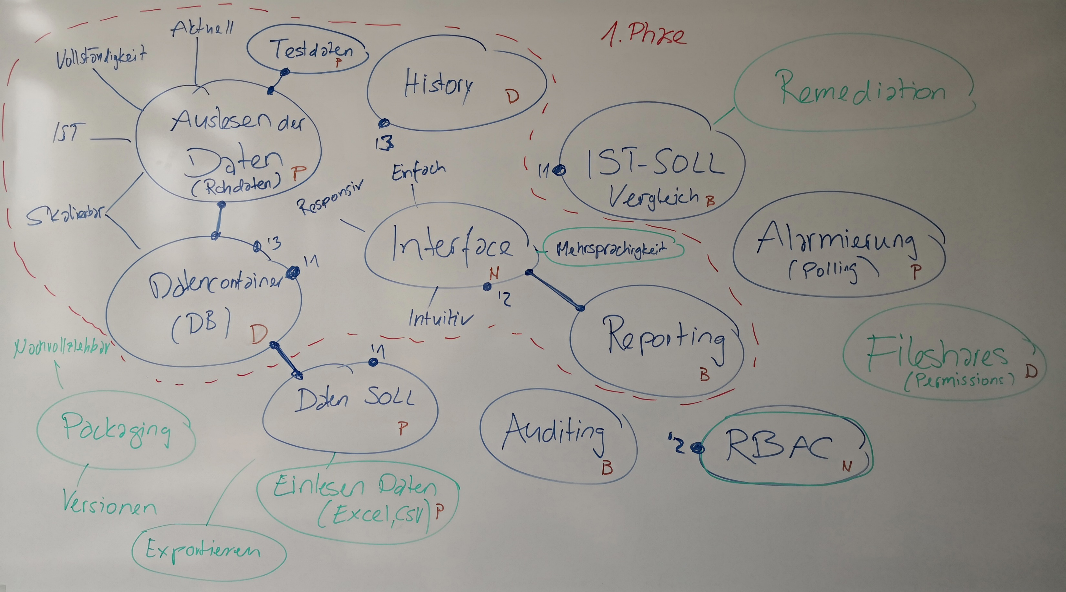
Architektur
Notes:
Priorisierung im Projektverlauf angepasst
- Alarmierung
+ csv import / export
/ RBAC -> rollen auf Dashboard, für Zukunft in AD integrieren

Slide 11

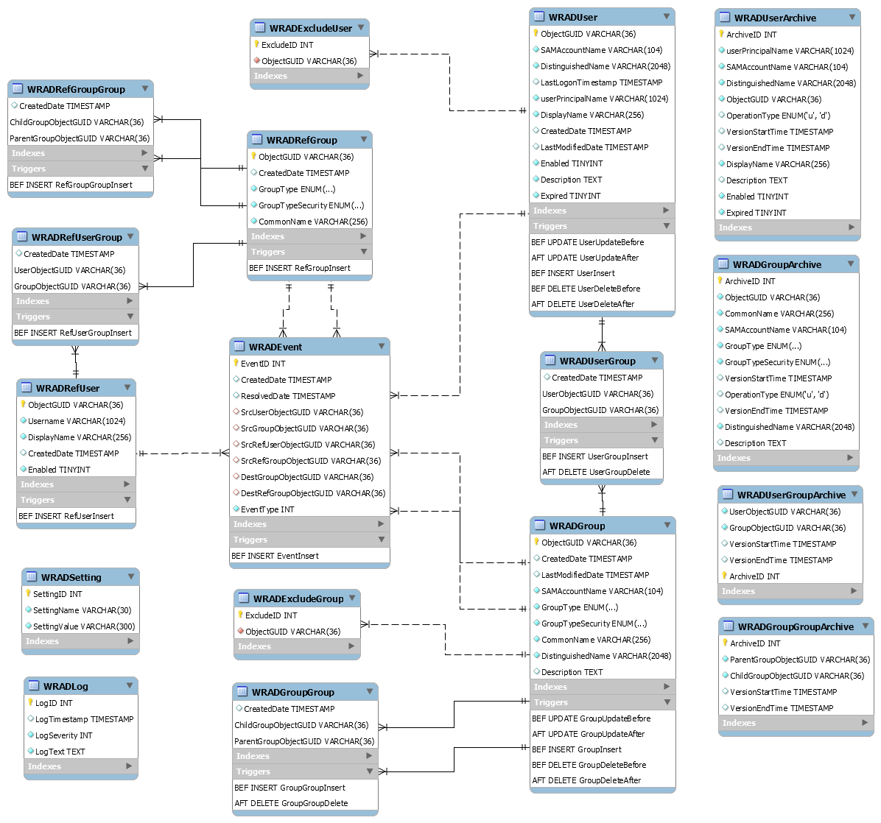
Notes:
Triggers -> History

Slide 12
Technologie
PowerShell
System nah, AD integration
PS Universal Dashboard
Neu, Weiterentwicklung , Bugs
MariaDB
Notes:
PS UD: Variabeln zwischen den Seiten nicht sauber übergeben und es gibt keine einfache Möglichkeit gewisse Elemente wie Buttons darzustellen
Universal Dashboard ein, welches kostet und nur in einer sehr eingeschränkten kostenfrei verfügbar ist.
das Backend zukunftsgerichtet ist, jedoch müsste man sich überlegen das Frontend mit einem anderen Framework zu realisieren.

Slide 13
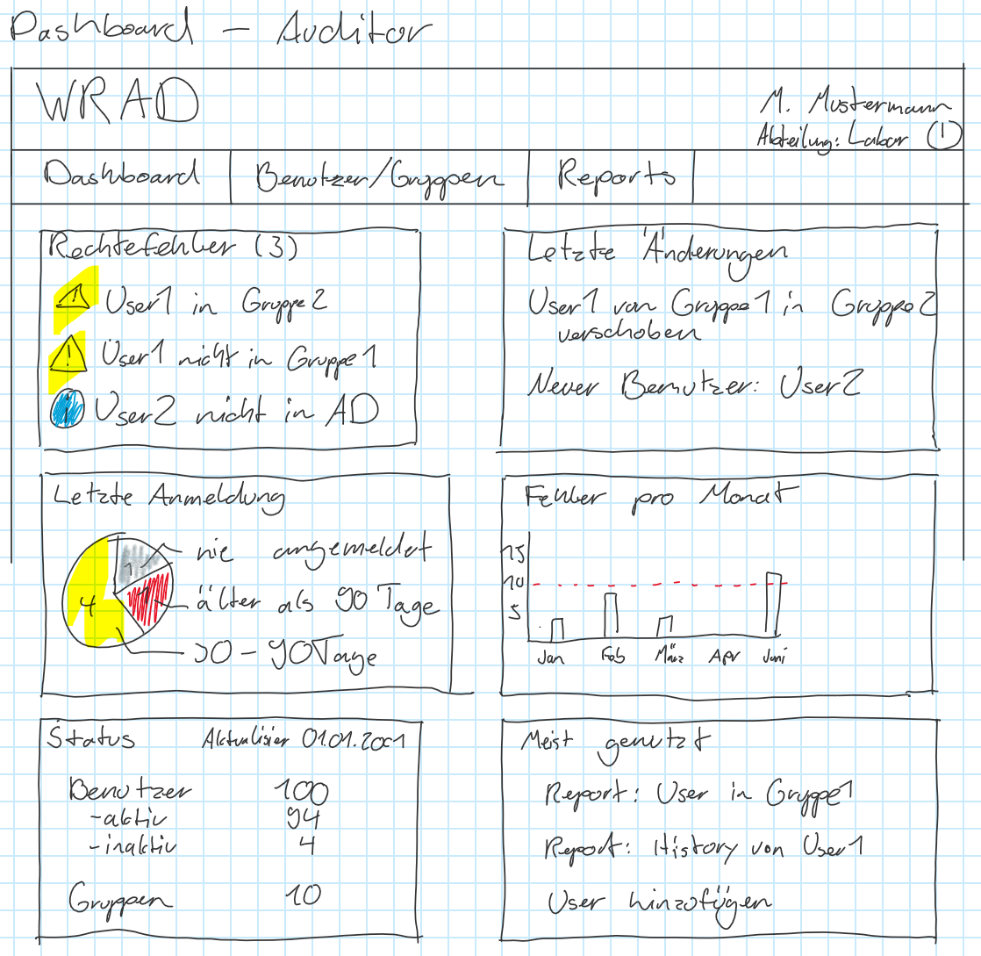
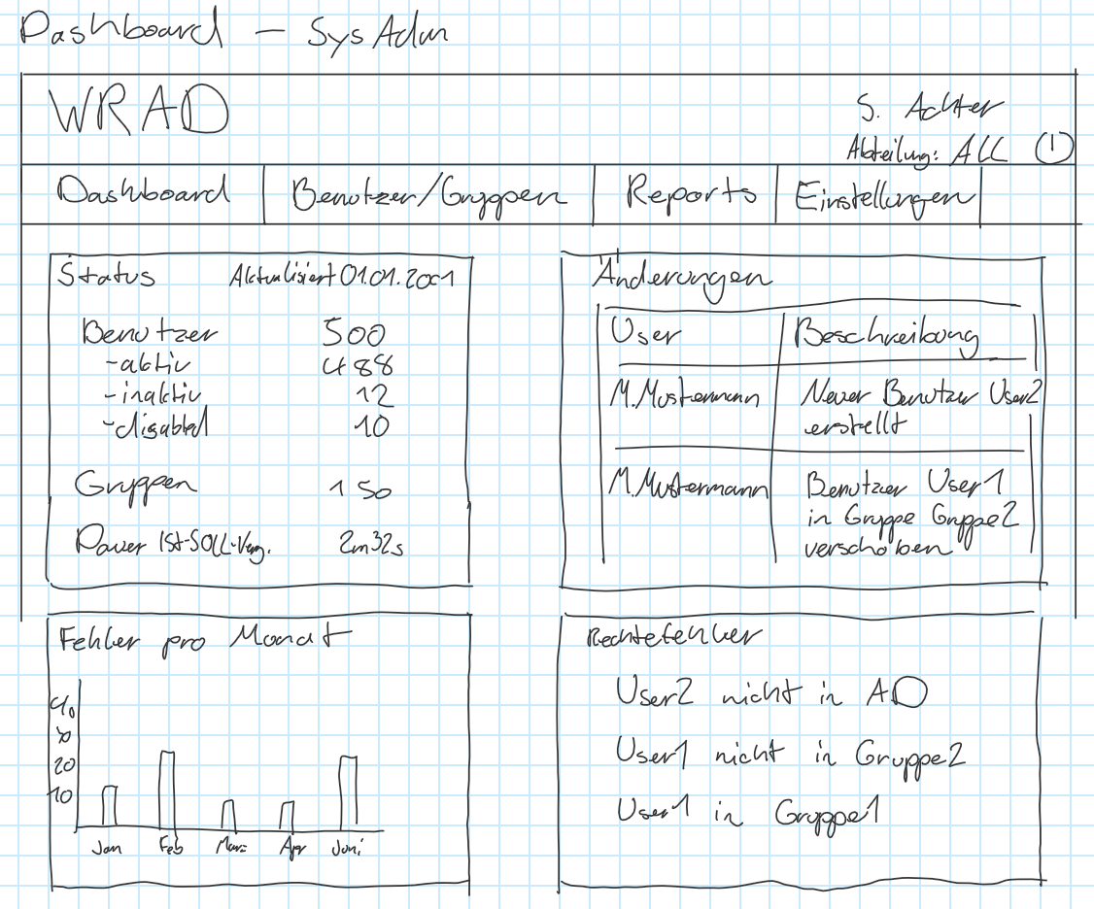
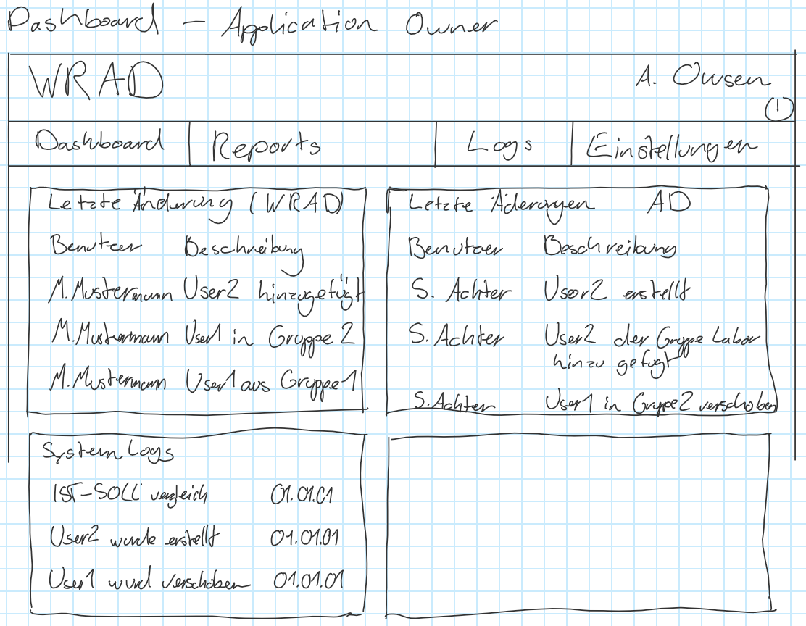
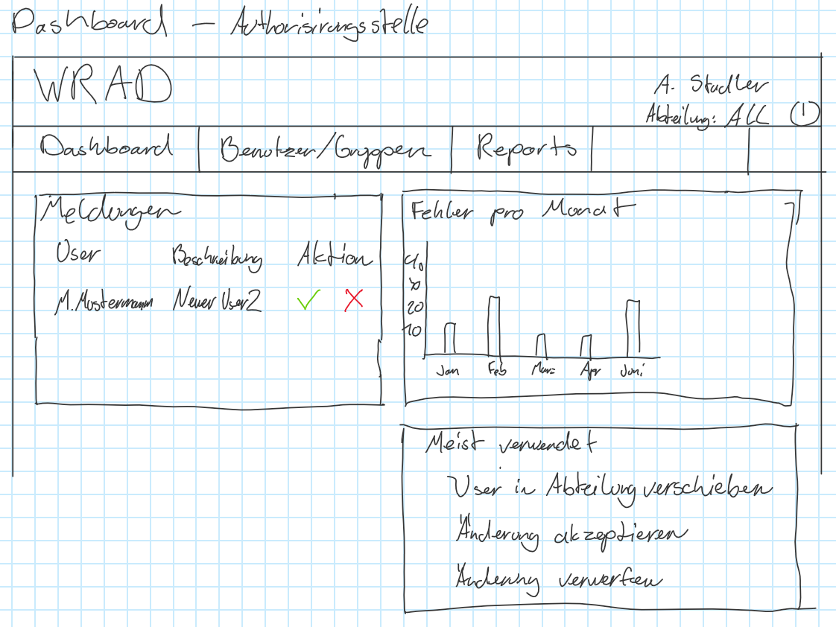
UI Mockups

Slide 14
Demo

